Slide 1
01 파이썬 클래스

Slide 2
실습하기 1

Slide 3
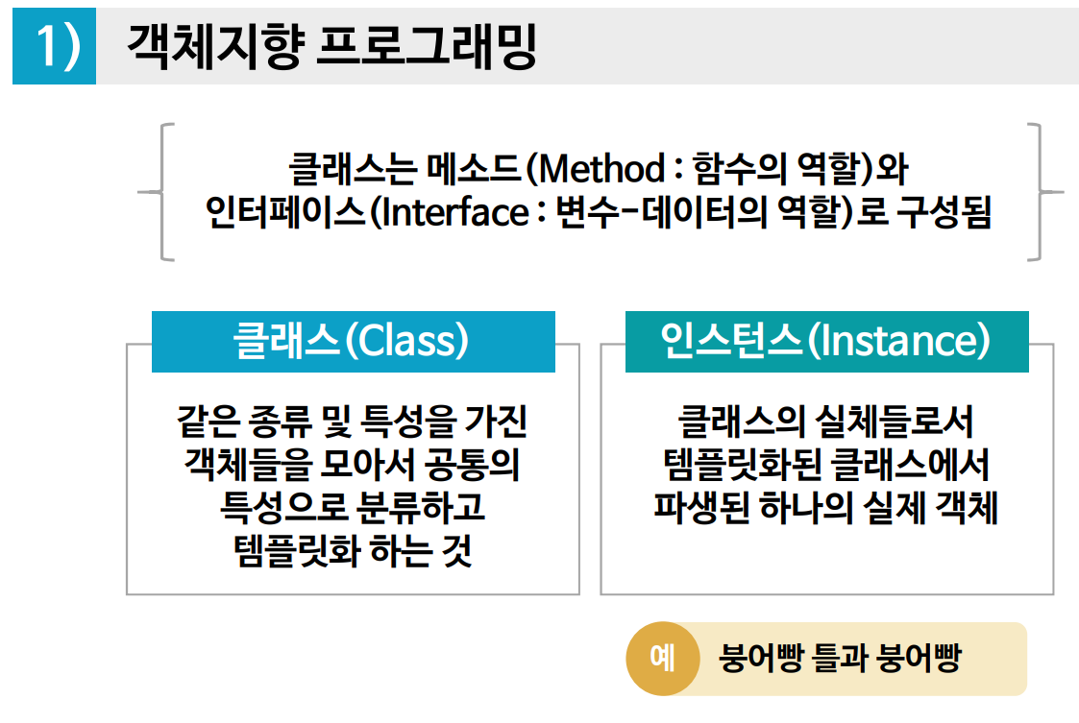
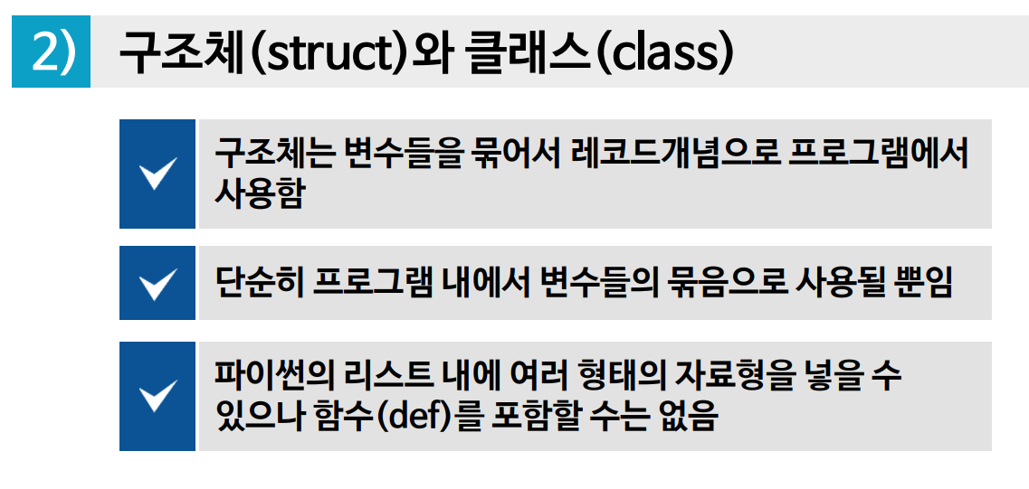
1) 클래스 - 객체지향 프로그래밍, 구조체와 클래스

Slide 4
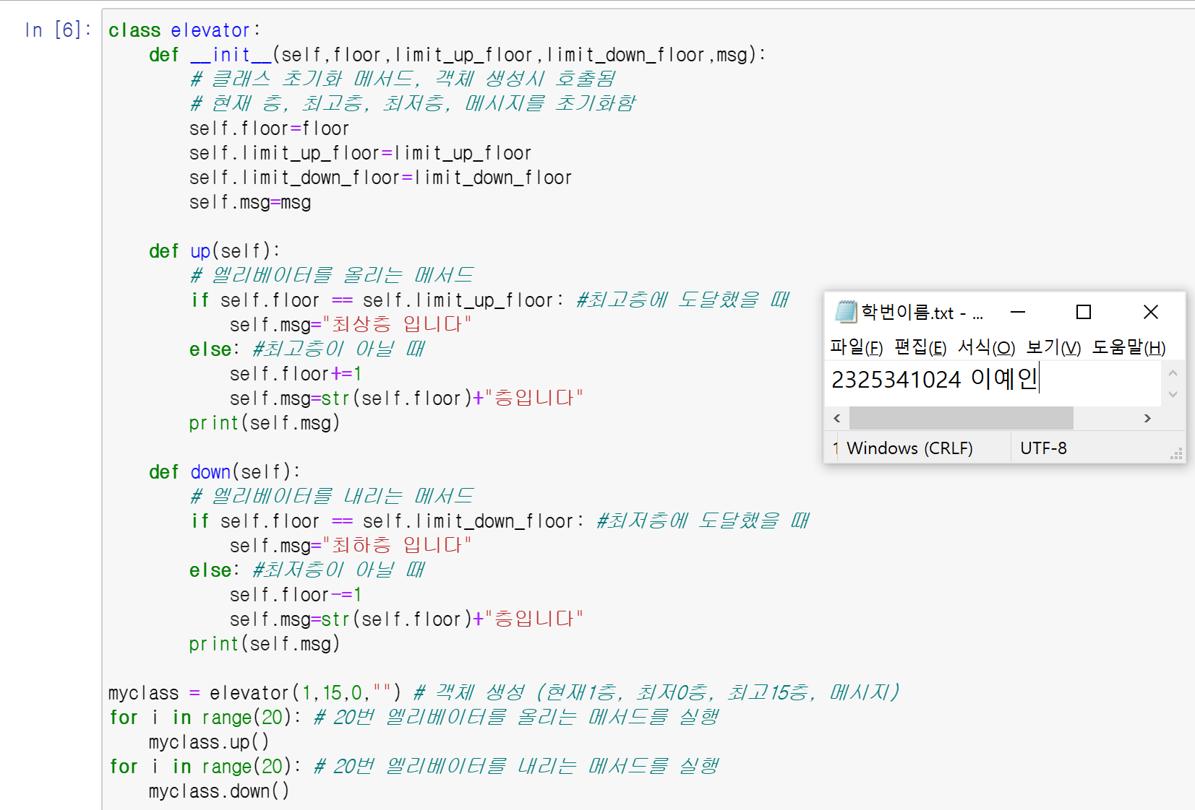
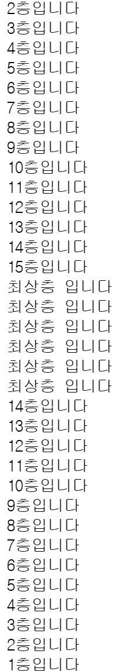
2) 클래스 - 파이썬 클래스, self

Slide 5
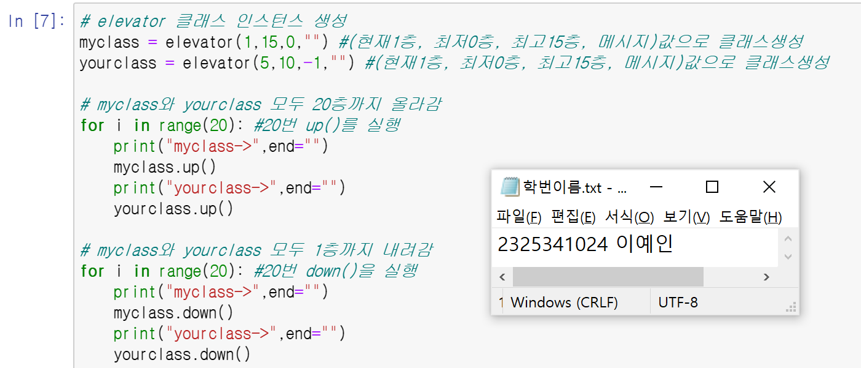
2) 클래스 - 파이썬 클래스, self

Slide 6
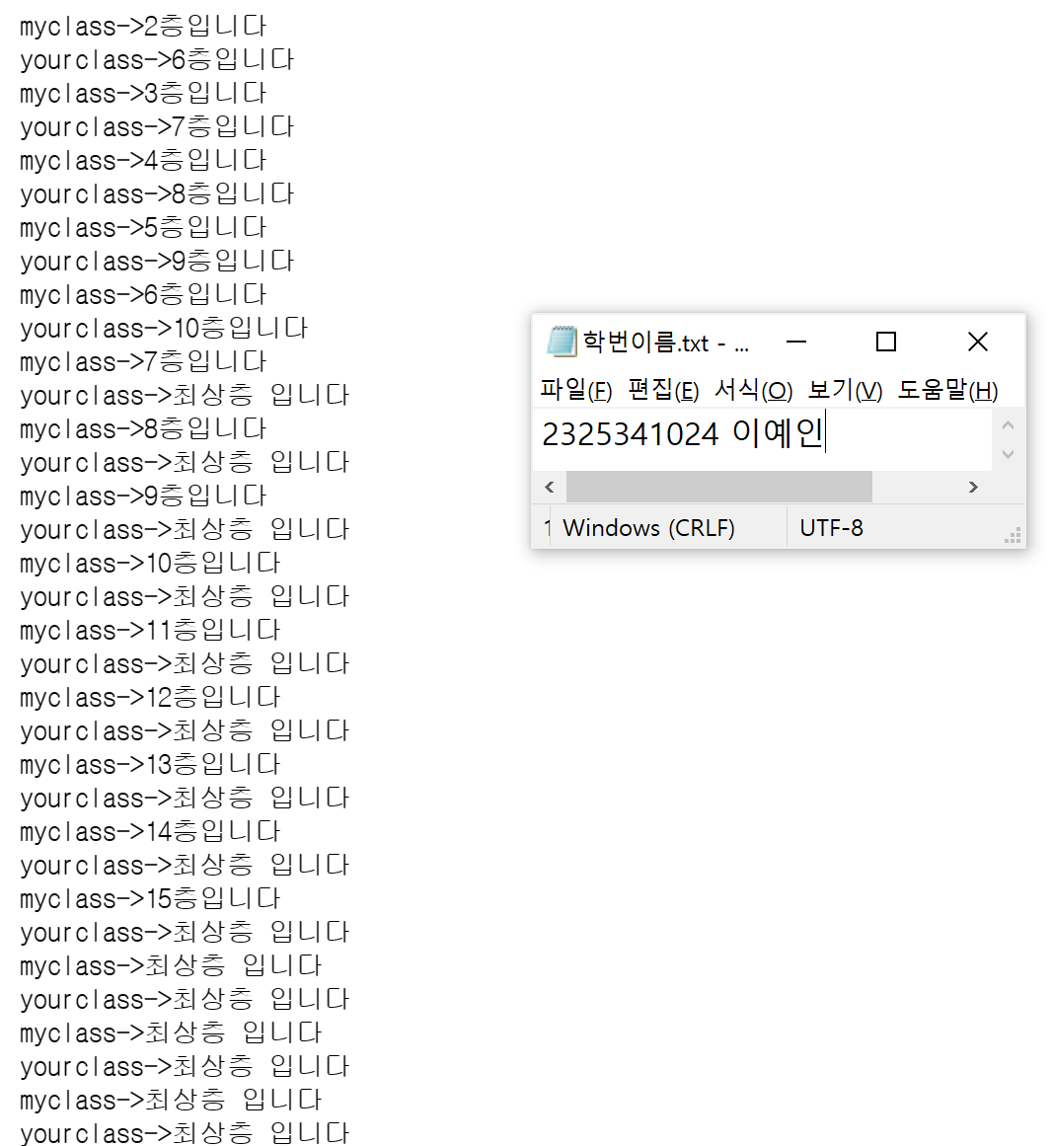
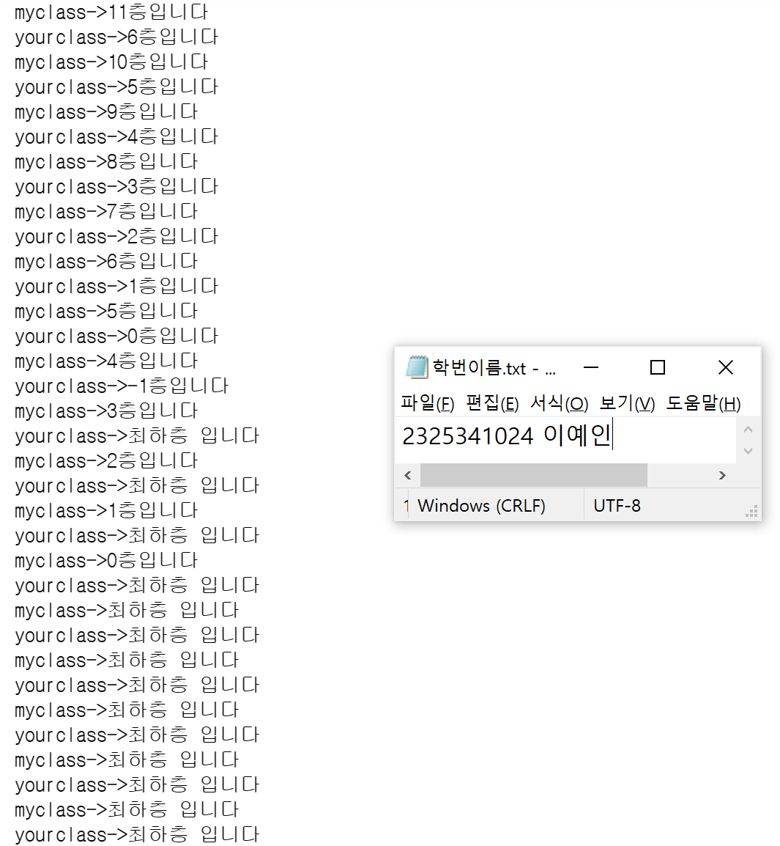
2) 클래스 - 파이썬 클래스, self

Slide 7
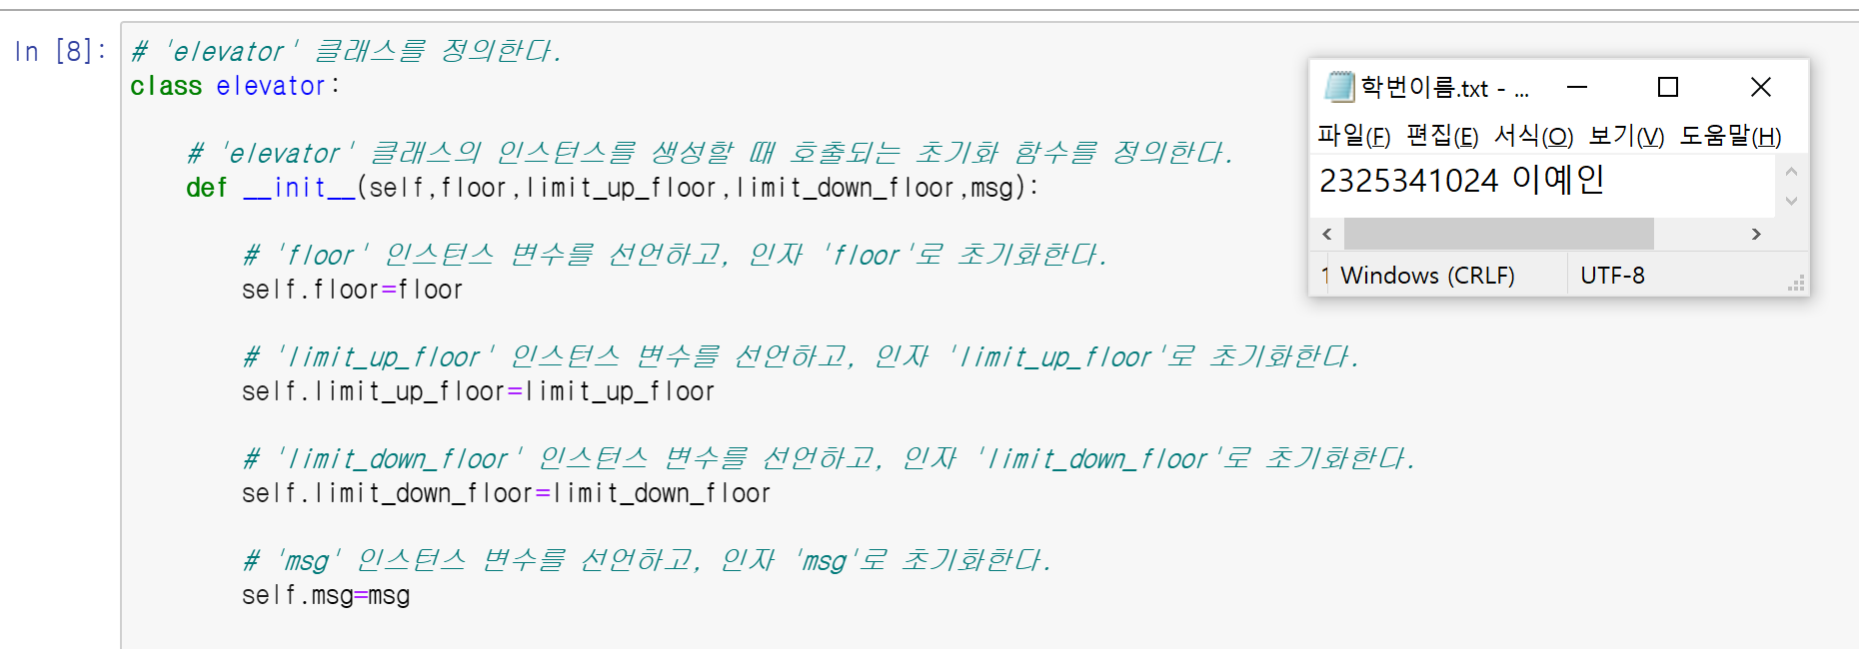
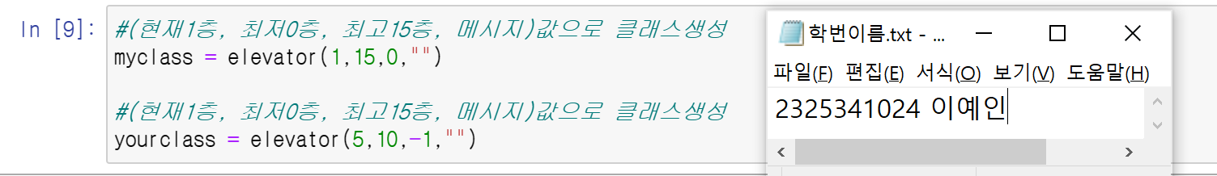
3) 클래스 - 생성자, 상속, 정보은닉
=> 클래스 선언 부분
=> 클래스 호출 부분

Slide 8
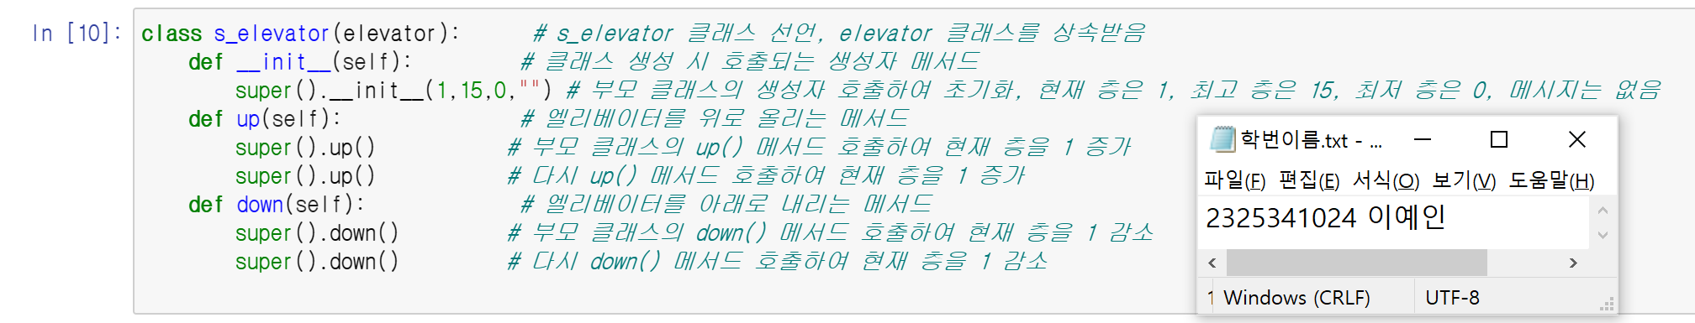
3) 클래스 - 생성자, 상속, 정보은닉
=> 상속된 클래스 정의 예

Slide 9
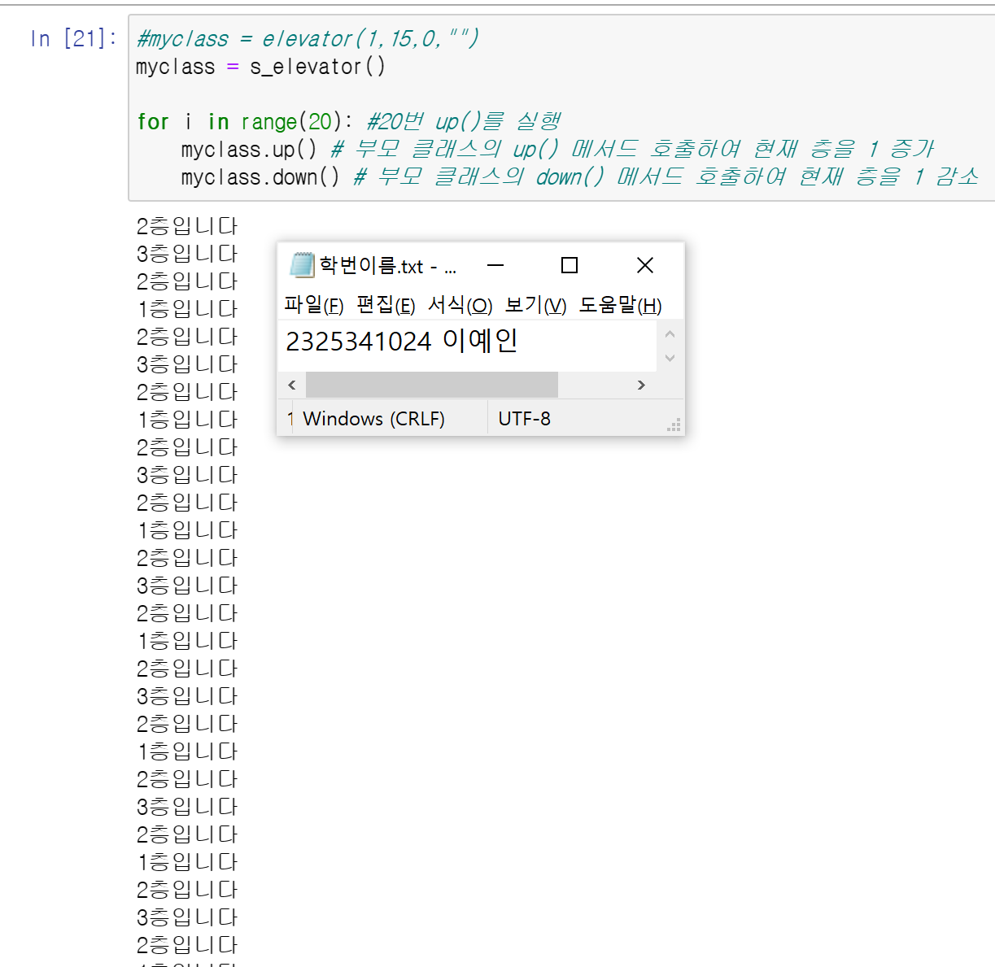
3) 클래스 - 생성자, 상속, 정보은닉
=> 상속된 클래스 호출과 기존 클래스 호출

Slide 10
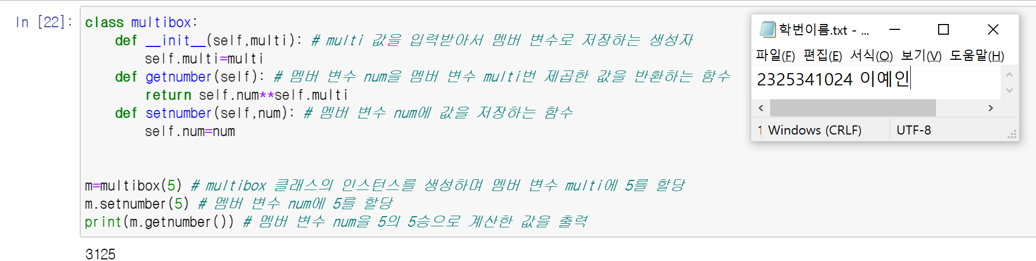
3) 클래스 - 생성자, 상속, 정보은닉
-정보은닉(getter, setter)
=> getter, setter를 통한 접근 예제로 “a**b” 거듭제곱을 구하는 예제

Slide 11
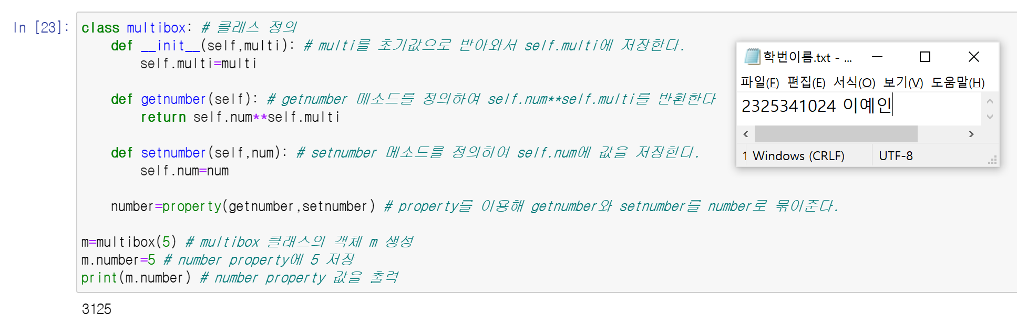
3) 클래스 - 생성자, 상속, 정보은닉

Slide 12
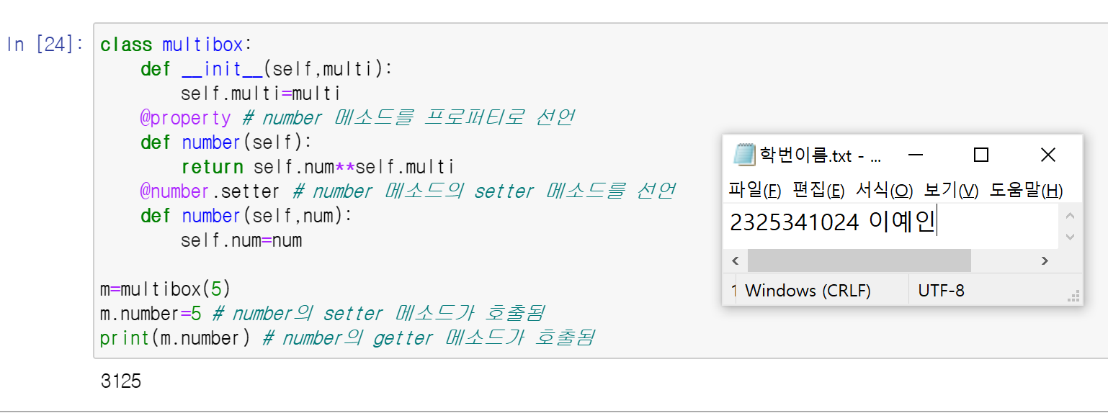
3) 클래스 - 생성자, 상속, 정보은닉

Slide 13
실습하기 2

Slide 14
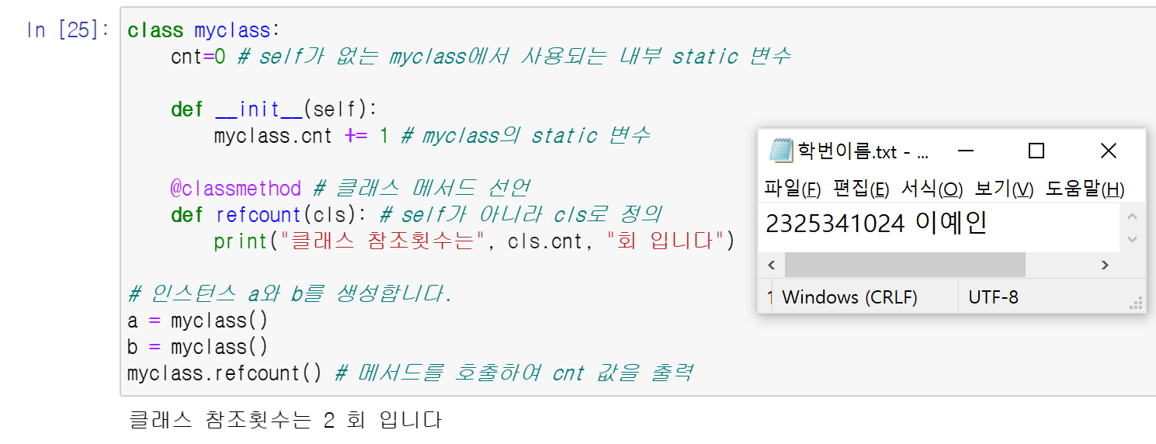
1) 메서드 - 클래스 메서드, 스테틱 메서드, 연산자 메서드
=> 클래스 메서드

Slide 15
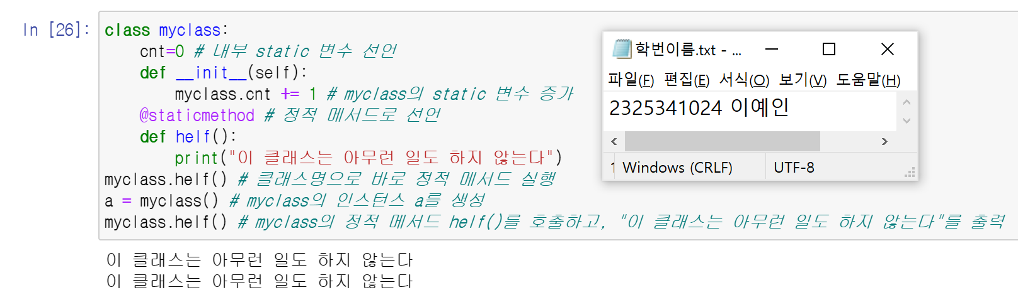
1) 메서드 - 클래스 메서드, 스테틱 메서드, 연산자 메서드
=> 정적 메서드

Slide 16
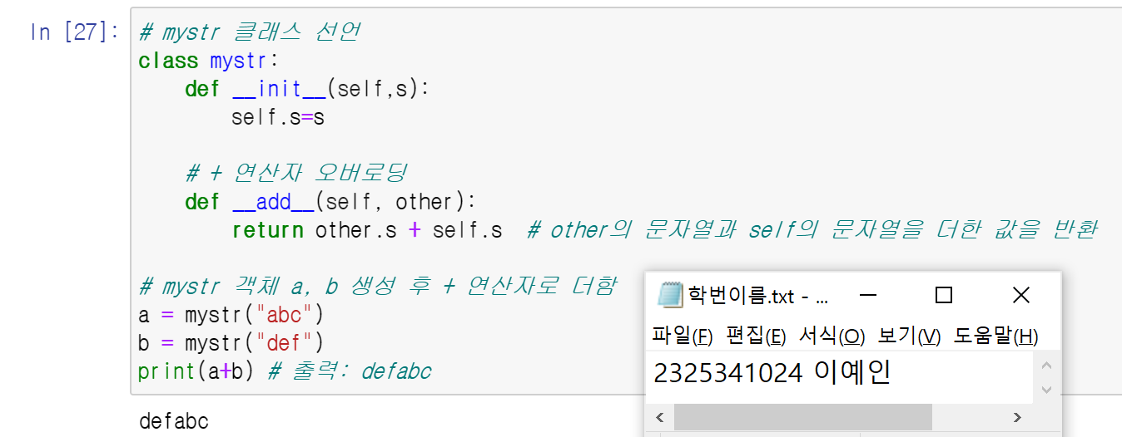
1) 메서드 - 클래스 메서드, 스테틱 메서드, 연산자 메서드
=> 연산자 메서드

Slide 17
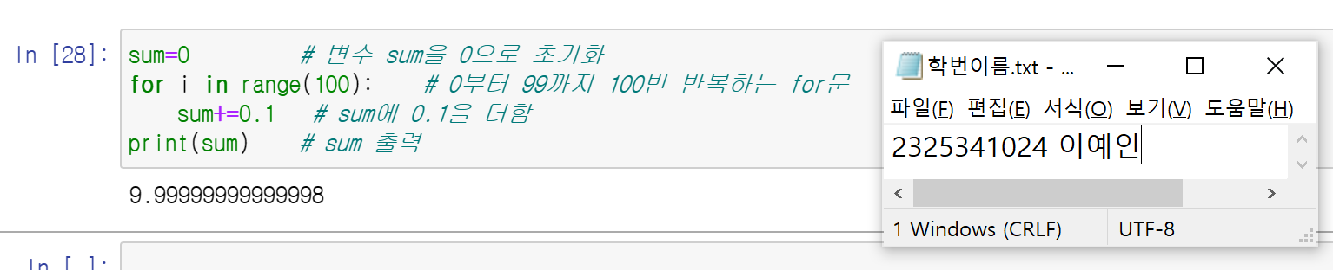
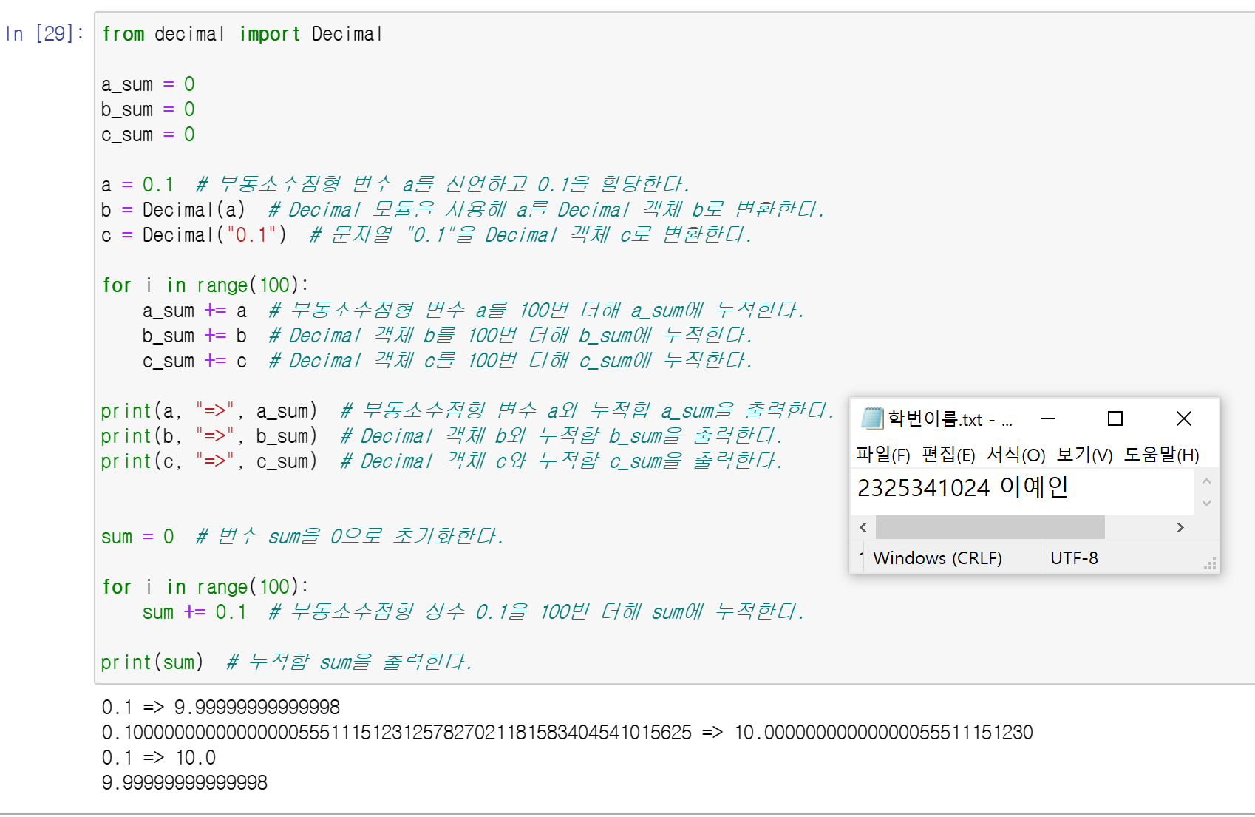
2) 유틸리티 클래스 - Decimal, Fraction
=> Decimal

Slide 18
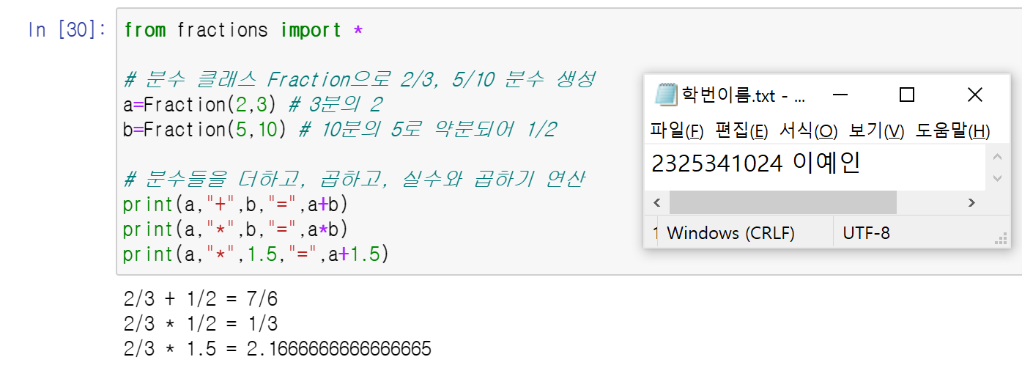
2) 유틸리티 클래스 - Decimal, Fraction
=> Fraction

Slide 19
정리하기

Slide 20
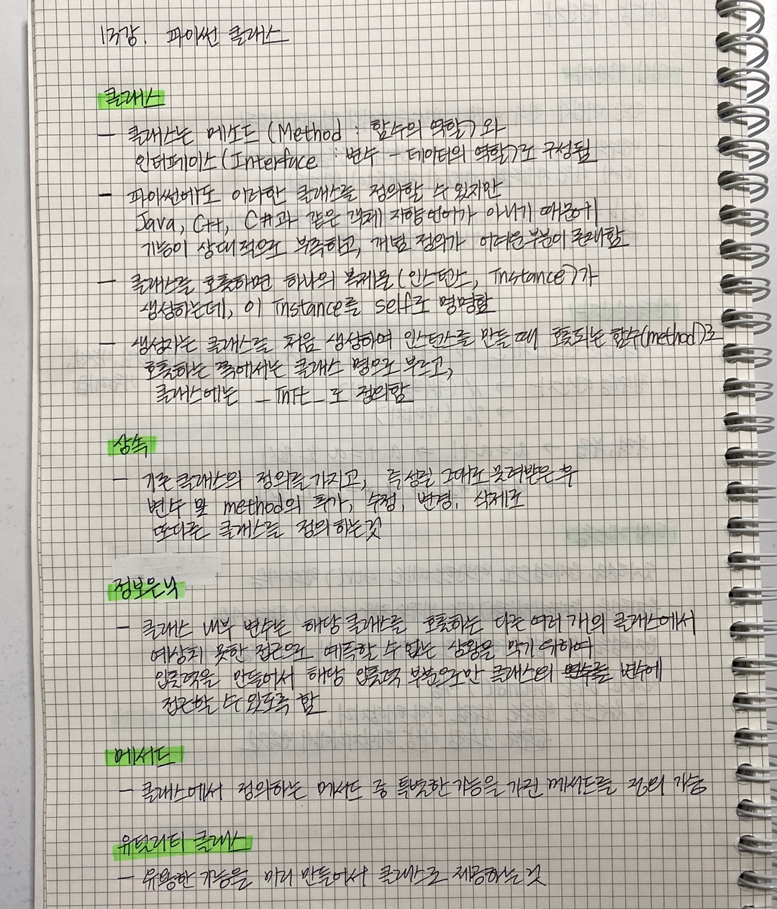
정리하기 노트필기

Slide 21
THANK YOU

